Slide 1
STAGE M1 BBS : cumputational neurosciences
Figures obtenues et toute les explications nécessaires

Slide 2
Information sur le dataset
49 sujets Femmes et Hommes tous adultes 18 à x ans
68 régions du cerveau 34 pour chaque hémisphère
Enregistrement d’IRM fonctionnelle au repos durant ~20 minutes
(IRMf fonctionne grâce la mesure de l’utilisation de l’oxygène par les cellules nerveuses)

Slide 3
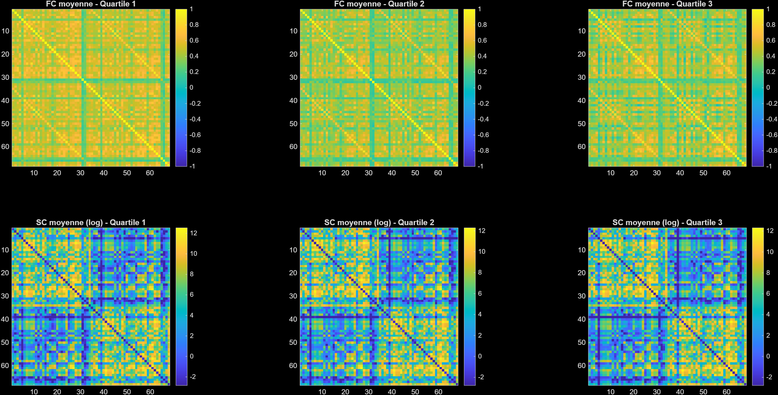
Matrice de corrélation de la force de connectivité fonctionnelle et structurelle moyenne avec 3 groupes d’âge, SC représente quels nœuds sont connectés avec quels autres nœuds, FC représente quels nœuds ont des activités synchronisées avec d’autres nœuds -> création de modules. (Ici la connectivité structurelle est sous log car force comprise entre 1 -> 10^10) Interprétation: On voit une baisse de la corrélation au niveau de la connectivité fonctionnelle avec l’âge ce qui veut dire que l’âge à un effet négatif sur la synchronisation des différents nœuds, on ne voit pas de modifications majeures de la force de connectivité structurale ici

Slide 4
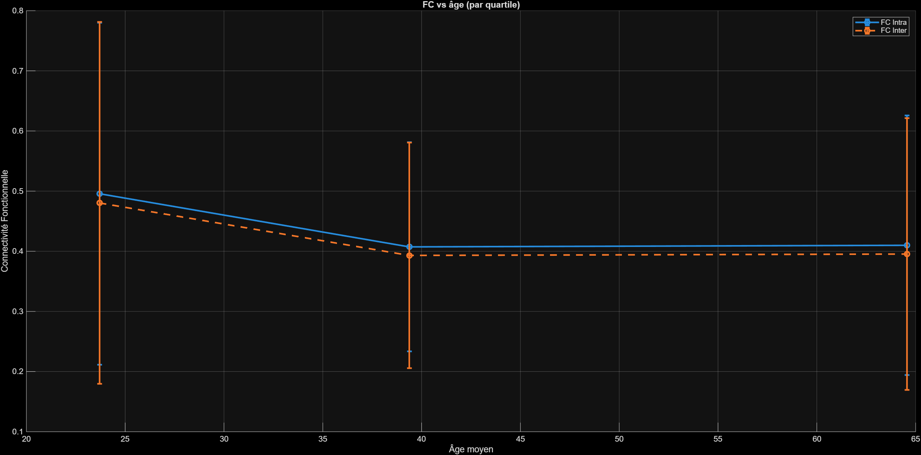
Connectivité Fonctionnelle moyenne et son évolution avec l’âge au niveau inter et intra hémisphère on voit une baisse de la connectivité fonctionnelle moyenne avec l’âge faible différence inter et intra hémisphère pas d’influence entre synchronisation entre différent hémisphère ou le même

Slide 5
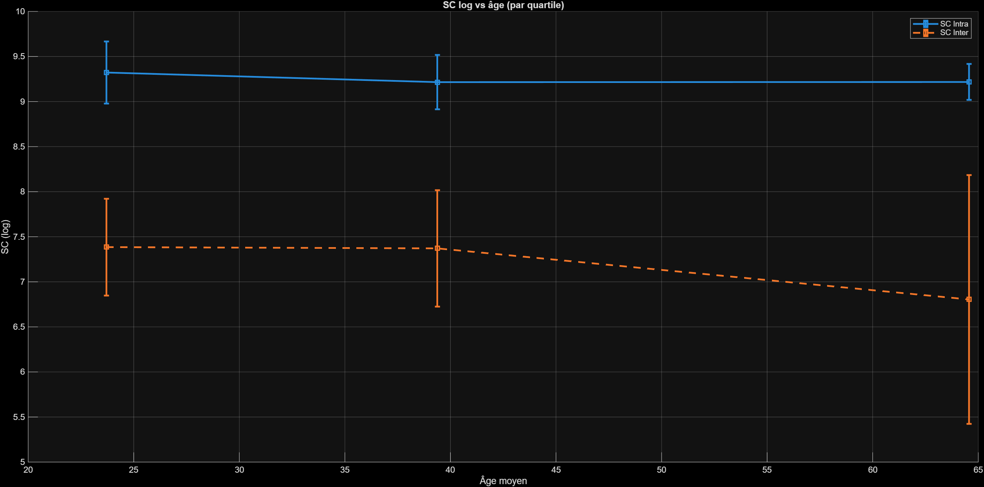
Connectivité Structurelle Moyenne en fonction de l’âge au niveau inter et intra hémisphère, on peut voir qu’il y a une différence de Force de SC au niveau intra hémisphère > inter hémisphère car ça représente juste la présence anatomique d’une connexion entre 2 nœuds, il y a plus de liens entre nœuds du même hémisphère que l’inverse

Slide 6
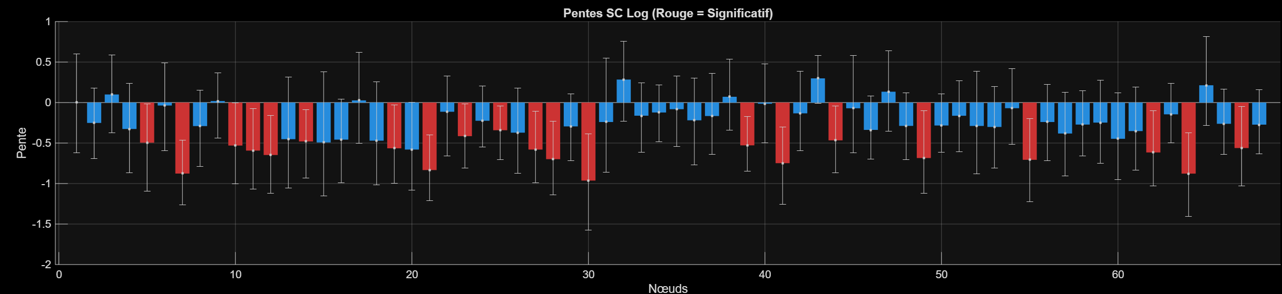
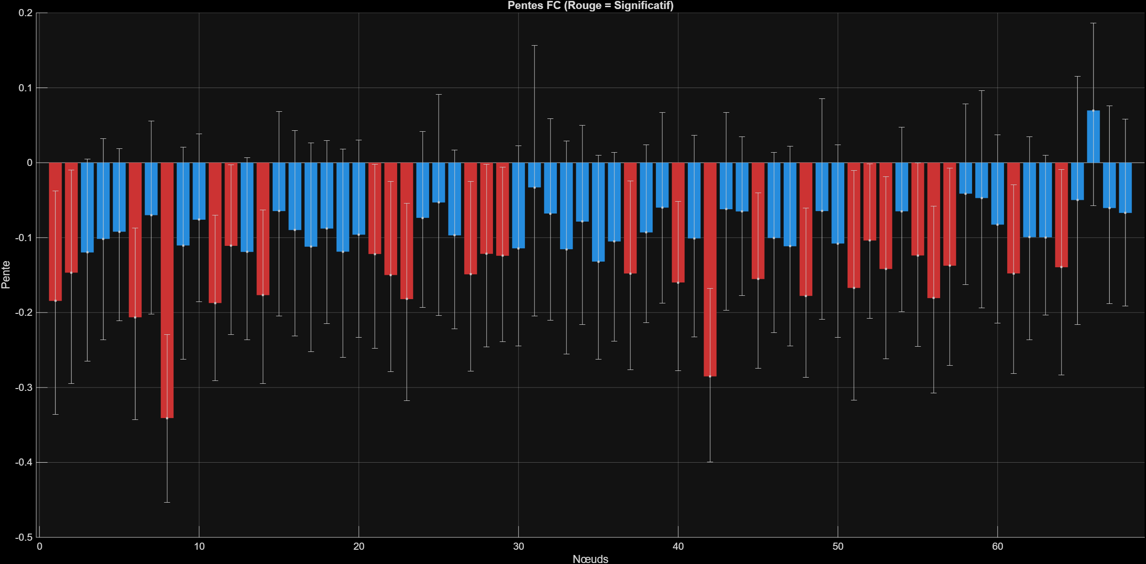
Evolution du log SC et de la connectivité fonctionnelle pour chaque nœud avec l’âge avec barre d’erreur et si c’est significatif ou non. On voit que tous les nœuds ayant une valeur statistique significatif suffisant on une force de connectivité structurelle et fonctionnelle qui baisse avec l’âge, les régions affectés par l’âge ne sont pas forcément les mêmes pour la SC et la FC

Slide 7
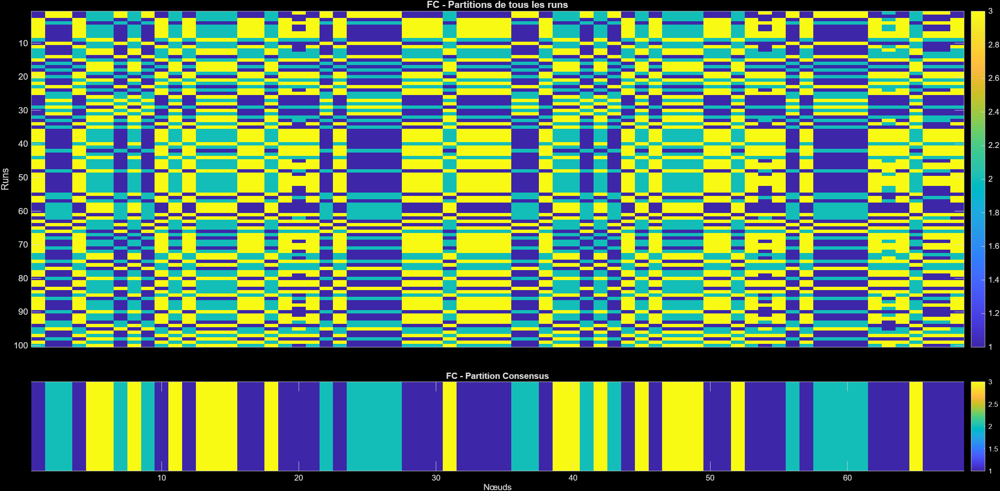
Création d’une partition pour la connectivité fonctionnelle moyenne -> regroupe les nœuds en différentes communautés avec l’algorithme de louvain on répète cette algorithme 100x pour avoir un résultat plus fiable avec cela on peut faire une partition consensus -> communautés/groupes les plus probables, on voit que l’algorithme à détecter 3 groupes différents

Slide 8
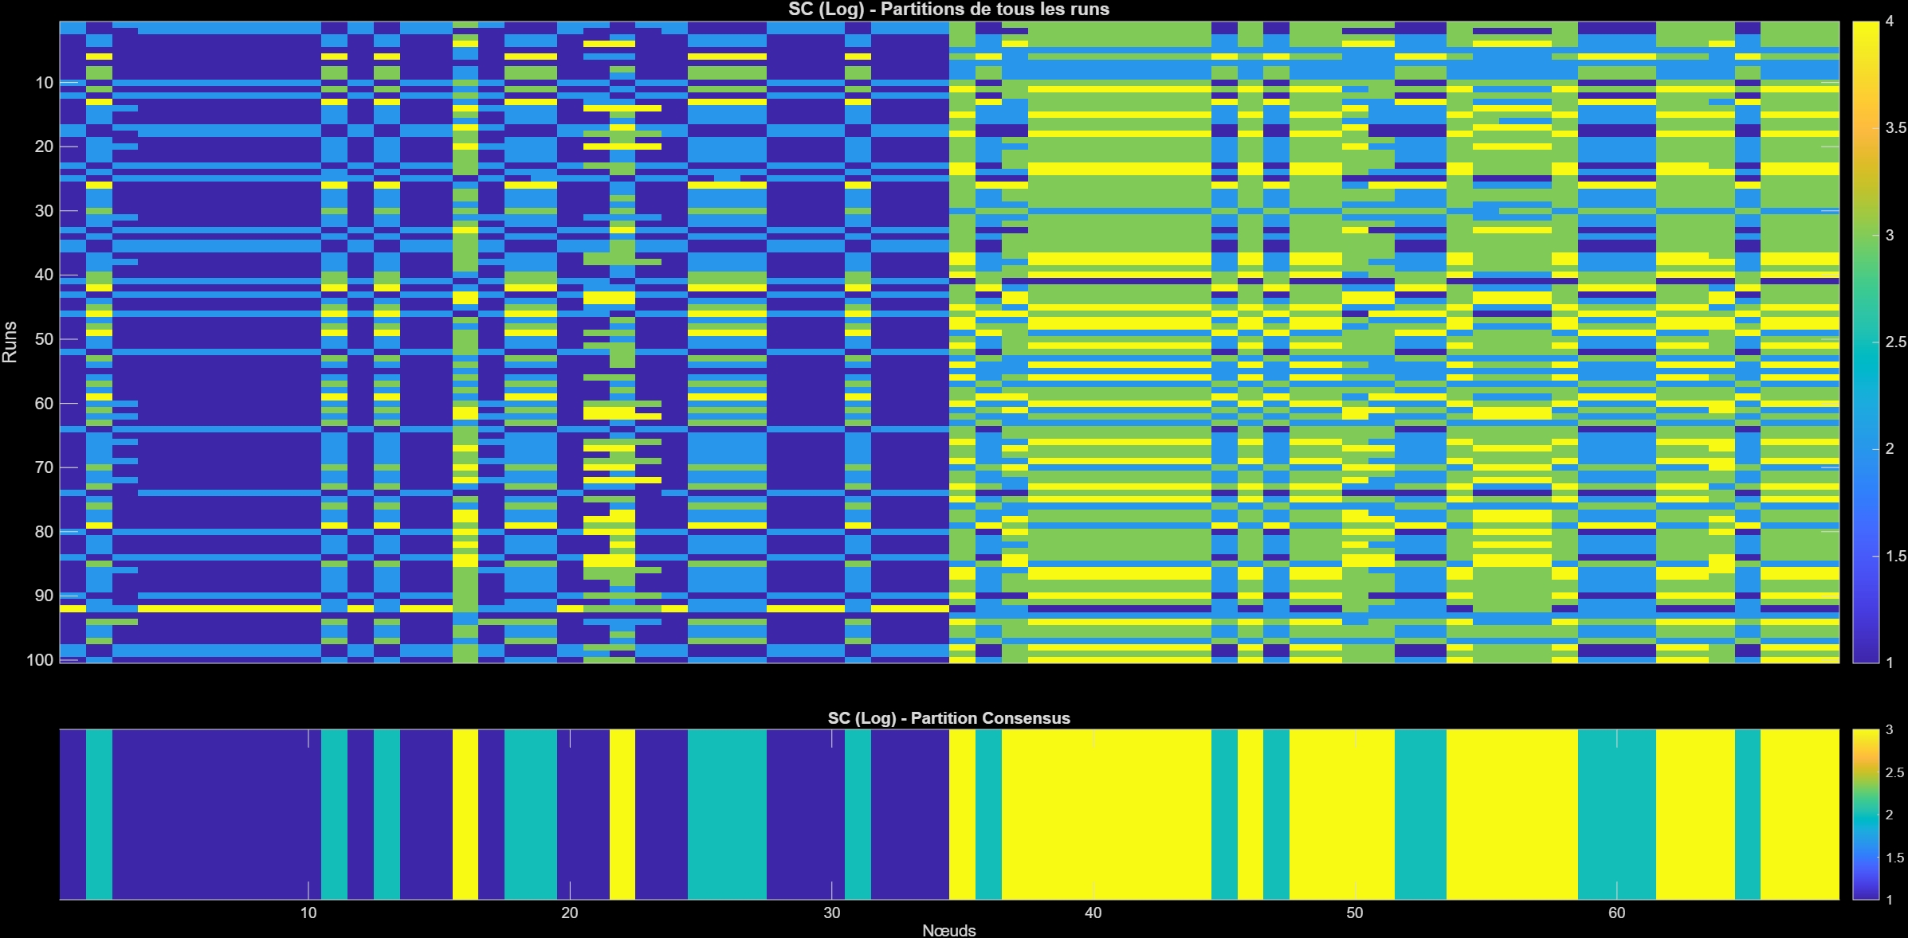
Création de partitions de la connectivité structurelle -> algorithme de louvain on fait 100 runs -> création d’un consensus on voit que l’algorithme trouve 4 groupes différents et on a une bonne séparation entre les 2 hémisphère 34 premiers nœuds = hémisphère gauche 34 derniers nœuds = hémisphère droit
Pour le consensus on voit qu’il a conserver uniquement 3 groupes

